Slide 1
TUGAS PENGANTAR ILMU EKONOMI

Slide 2
DESKRIPSI UMUM
Tugas besar akan dikerjakan secara berkelompok.
Tugas besar Pengantar Ilmu Ekonomi diberikan agar mahasiswa dapat menganalisis aspek-aspek ekonomi yang mempengaruhi suatu industri. Batasan objek amatan tugas besar ini adalah industri di region Jawa Timur, Indonesia. Objek industri amatan terdiri dari 9 sektor pilihan, yaitu:
SEKTOR PERTANIAN
SEKTOR PERTAMBANGAN
SEKTOR INDUSTRI DASAR DAN KIMIA
SEKTOR ANEKA INDUSTRI
SEKTOR INDUSTRI BARANG DAN KONSUMSI
SEKTOR PROPERTI DAN REAL ESTATE
SEKTOR INFRASTRUKTUR UTILITAS DAN TRANPORTASI
SEKTOR KEUANGAN
SEKTOR PERDAGANGAN JASA DAN INVESTASI

Slide 3
ATURAN UMUM
Responser wajib mengikuti setiap kegiatan yang diadakan oleh Laboratorium Pengembangan Sistem dan Manajemen Industri (PSMI).
Media komunikasi yang diperbolehkan melalui tatap muka, SMS, dan WhatsApp.
Menggunakan pakaian standar kuliah (tidak diperbolehkan menggunakan kaos dan sandal).
Maksimal menghubungi asisten untuk melakukan asistensi H-24 jam .
Perubahan jadwal asistensi maksimal H-3 jam.
Dilarang melakukan asistensi menggunakan email, kecuali kondisi tertentu.
Maksimal mengirimkan laporan kepada asisten pukul 22.00 sehari sebelum jadwal asistensi yang dibuat sebelumnya.
Form pemilihan objek amatan akan ditempel di mading Laboratorium PSMI pada hari Sabtu, 8 Oktober 2016 dan pengisian paling lambat dilakukan pada hari Minggu, 9 Oktober 2016 pukul 17.00 WPSMI.

Slide 4
SANKSI
Keterlambatan pengumpulan laporan resmi dan responsi lebih dari 15 menit akan mendapat pengurangan nilai sebesar 50%.
Keterlambatan kehadiran responsi maksimal 5 menit.
Tidak ada responsi susulan untuk mahasiswa yang absen.
Segala macam plagiarisme akan dikenakan sanksi pengurangan nilai sebesar 100%.
Setiap responser yang tidak dapat mengikuti responsi tanpa perijinan yang jelas wajib menghubungi Komisi Disiplin.

Slide 5
FORMAT TUGAS BESAR PENGANTAR ILMU EKONOMI 2016
BAB I Pendahuluan
Latar belakang
Perumusan masalah
Tujuan
Manfaat
Batasan dan Asumsi
BAB II Gambaran Umum Objek Amatan
Profil Objek Amatan
Kondisi Eksisting Objek Amatan
BAB III Kajian Pustaka

Slide 6
FORMAT TUGAS BESAR ANALISIS & ESTIMASI BIAYA 2016
FORMAT TUGAS BESAR PENGANTAR ILMU EKONOMI 2016
BAB IV Metodologi
Flowhart
Penjelasan flowchart
BAB V Pengumpulan dan Pengolahan Data
Pengumpulan dan Pengolahan Data
BAB VII Kesimpulan Saran
Kesimpulan
Saran
Bab VI Analisis dan Interpretasi data
Proses bisnis Industri objek amatan
Sistem harga, permintaan dan penawaran
Kebijakan fiskal
Peran Investasi dalam Pembangunan Ekonomi
Lembaga Keuangan

Slide 7
FORMAT TUGAS BESAR ANALISIS & ESTIMASI BIAYA 2016
FORMAT TUGAS BESAR PENGANTAR ILMU EKONOMI 2016
PENGUMPULAN SOFT COPY
Adapun format pengumpulan soft copy sebagai berikut :
Semua peserta responsi wajib mengumpulkan laporan resmi dalam bentuk soft copy.
Pengumpulan soft copy maksimal pukul 17.00 WIB di setiap waktu pengumpulannya.
Soft copy dikumpulkan ke email lab psmi yaitu PIE2016@gmail.comdan ke email asisten masing-masing.
Nama File di-standard-kan sebagai berikut;
KELAS_KELOMPOK_OBJEK_NAMA ASISTEN
Contoh : Kelompok 1 kelas A meneliti dengan objek Kedelai→A_1_Kedelai_WINA
PENGUMPULAN HARD COPY
Pengumpulanhard copy Laporan Resmi diketik dengan ketentuan sebagai berikut:
Kertas A5 80 gram.
Font Trebuchet : 12pt untuk judul (bold), 10pt untuk teks, 9pt untukgambardan tabel (bold) dan sertakan sumber gambar dan tabel.
Margin 3-2-2-2dengan spasi 1,5.
Tanpa header footer.
Ejaan asing diketikitalic.
Page number dengan format center-bottom page.

Slide 8
OUTPUT TUG TUGAS BESAR ANALISIS & ESTIMASI BIAYA 2016
OUTPUT TUGAS BESAR PENGANTAR ILMU EKONOMI 2016
OUTPUT TUGAS BESAR PENGANTAR ILMU EKONOMI 2016
Poster A2, konten (kelas A dan C):
Kondisi eksisting industri
Proses bisnis industri
Faktor-faktor mikro dan makro ekonomi yang mempengaruhi keberlangdungan industri
Format bebas

Slide 9
TIMELINE TUGAS BESAR PENGANTAR ILMU EKONOMI 2016

Slide 10
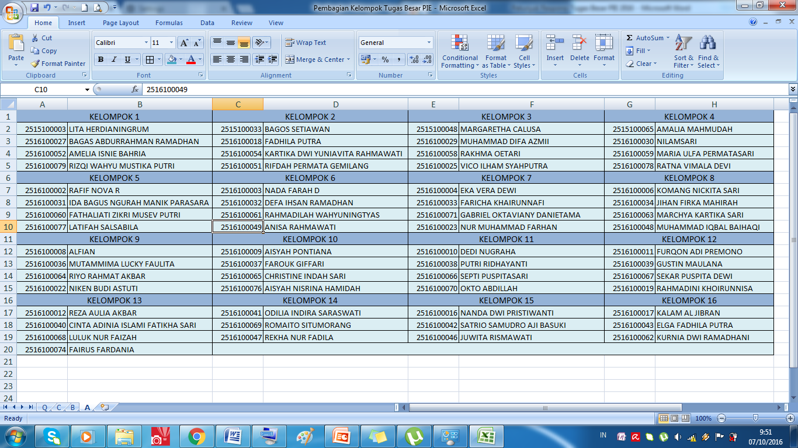
PEMBAGIAN KELOMPOK KELAS A

Slide 11
PEMBAGIAN KELOMPOK KELAS B

Slide 12
PEMBAGIAN KELOMPOK KELAS C

Slide 13
PEMBAGIAN KELOMPOK KELAS Q

Slide 14
I
ASISTEN KELOMPOK
PEMBAGIAN ASISTEN |  |  |  | PEMBAGIAN ASISTEN
A1 | ARI | A9 | ARI | B1 | ITA | B9 | ITA
A2 | YVANA | A10 | INTISHAR | B2 | BAYU | B10 | BAYU
A3 | ARI | A11 | ARI | B3 | ITA | B11 | ITA
A4 | YVANA | A12 | INTISHAR | B4 | BAYU | B12 | BAYU
A5 | ARI | A13 | BELLA | B5 | ITA | B13 | INTISHAR
A6 | YVANA | A14 | INTISHAR | B6 | BAYU
A7 | ARI | A15 | INTISHAR | B7 | ITA
A8 | YVANA | A16 | INTISHAR | B8 | BAYU
PEMBAGIAN ASISTEN |  |  |  | PEMBAGIAN ASISTEN
C1 | BELLA | C9 | BELLA | Q1 | RADA | Q9 | RADA
C2 | DWINA |  |  | Q2 | DIANDRA | Q10 | DEVY
C3 | BELLA |  |  | Q3 | DEVY | Q11 | RADA
C4 | DWINA |  |  | Q4 | DIANDRA | Q12 | DEVY
C5 | BELLA |  |  | Q5 | RADA | Q13 | RADA
C6 | DWINA |  |  | Q6 | DIANDRA
C7 | BELLA |  |  | Q7 | RADA
C8 | DWINA |  |  | Q8 | DIANDRA

Slide 15
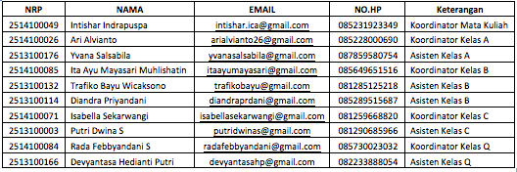
KONTAK ASISTEN PSMI

Slide 16
TERIMA KASIH
For more information : www.labpsmi.weebly.com

